Slide 1








Slide 2


Slide 3
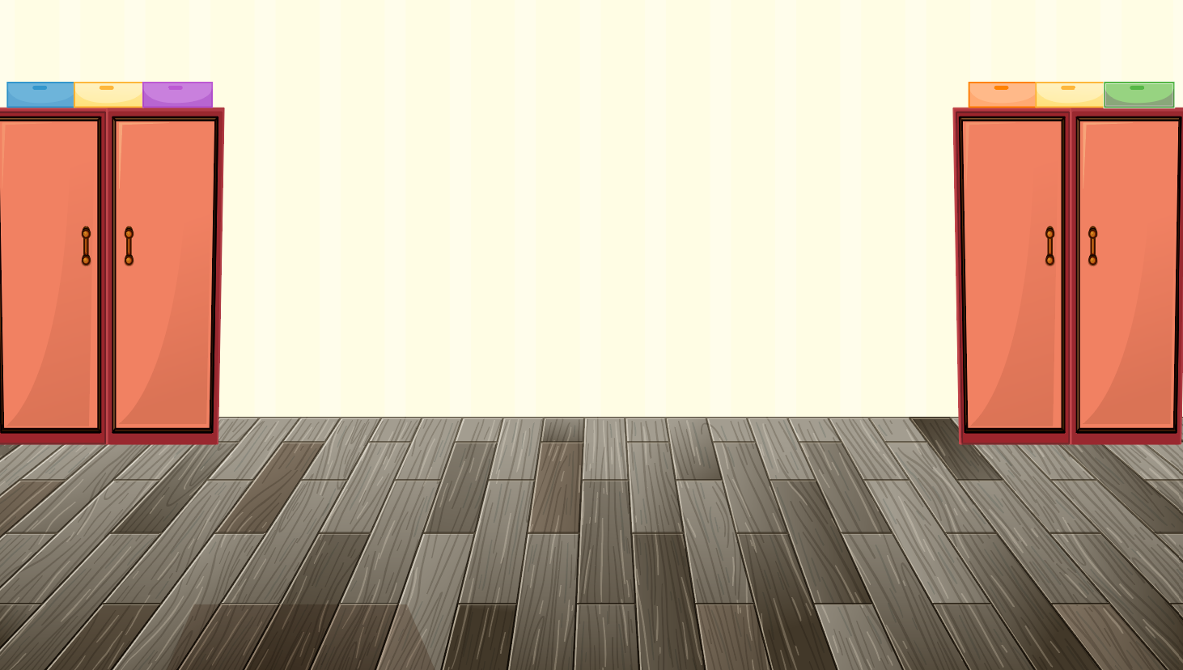





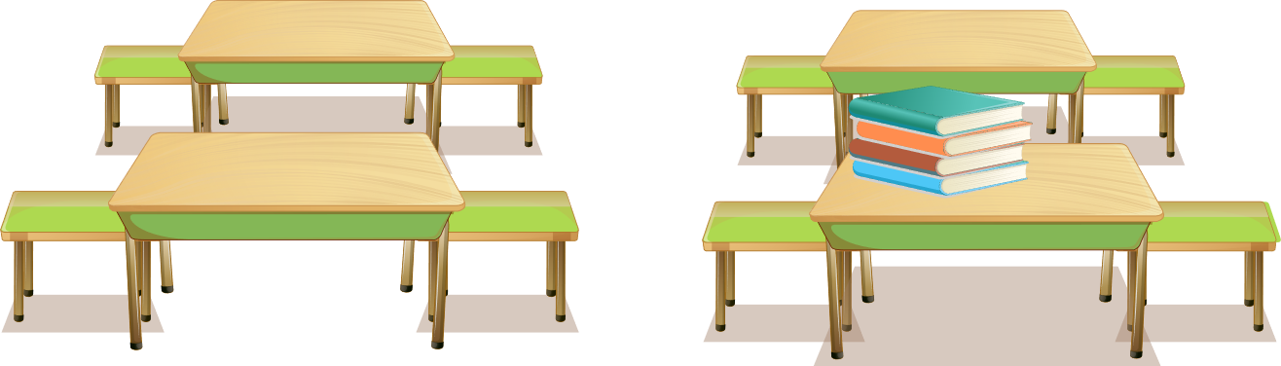
LUẬT CHƠI
- Các bạn hãy giúp bạn nhỏ thu thập đồng tiền để cho chú heo đất nhé!
- Các bạn sẽ thực hiện trả lời câu hỏi, mỗi câu trả lời đúng các bạn giúp bạn nhỏ thu thập được 1 đồng tiền.

Slide 4










Đâu là biểu hiện của việc sử dụng tiền hợp lí ?
Hay mua quà vặt
Hay mua đồ chơi
Để tiền linh tinh
Tái sử dụng đồ cũ

Slide 5

Đâu Không phải là biểu hiện của việc sử dụng tiền hợp lí ?
Ghi chép chi tiêu hằng ngày
Thích gì mua nấy
Tiết kiệm tiền.
Ưu tiền đồ dùng cần thiết

Slide 6
Nêu ý nghĩa của việc sử dụng tiền hợp lí:
Sử dụng tiền hợp lí sẽ giúp chúng ta làm chủ cuộc sống, chủ động tiền bạc để thực hiện những dự định trong tương lai.

Slide 7

Cảm ơn các bạn đã giúp mình nhé!

Slide 8



Slide 9

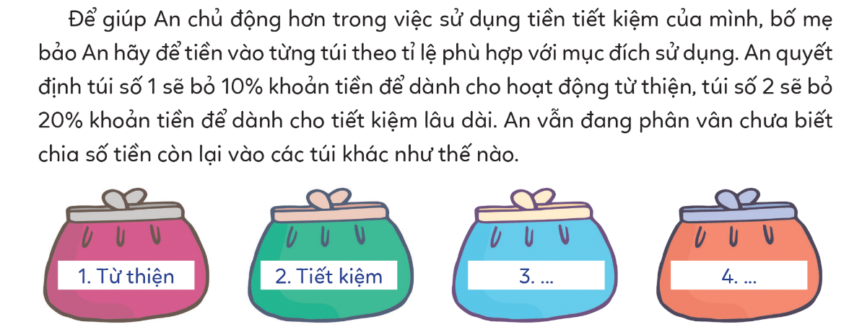
2. Đọc tình huống và thực hiện yêu cầu

Slide 10


NHIỆM VỤ
Em hãy giúp An tính toán và chia số tiền trên vào từng túi sao cho hợp lí.

Slide 11




Tai nghe
Mắt dõi

Slide 12


Cách 1: Túi số 3 em sẽ khuyên An bỏ 50% số tiền cho việc mua các đồ dùng cần thiết trong học tập và trong sinh hoạt hàng ngày. Túi số 4 em sẽ khuyên An bỏ 20% còn lại dự phòng cho các trường hợp sẽ có các việc phát sinh
Cách 2: Túi số 3 em sẽ khuyên An bỏ 60% cho nhu cầu cấp thiết mỗi ngày (ăn uống, đồ dùng học tập,...), đầu tư phát triển bản thân (tham gia các khoá học, mua sách,...), túi số 4: An nên bỏ 10% cho hưởng thụ cá nhân (mua thứ mà mình thích để tự thưởng cho mình),...

Slide 13
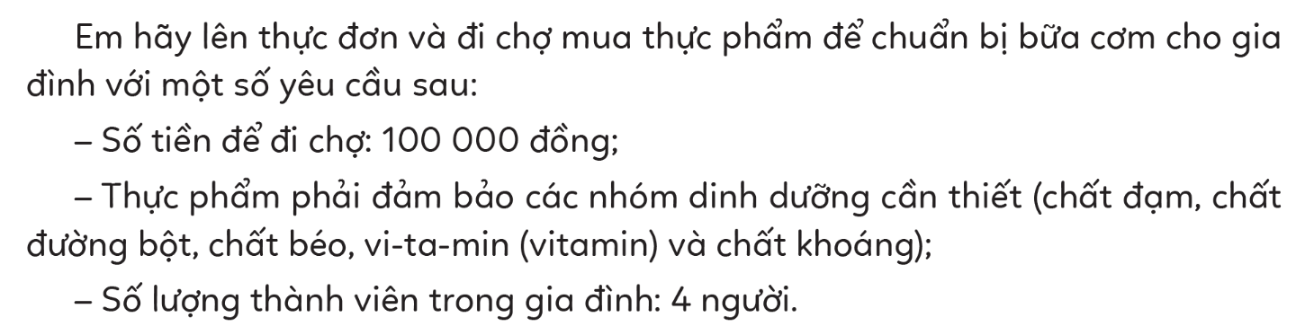
Xử lí tình huống

Slide 14

NHIỆM VỤ
Lập nhóm, phân vai (1 HS đóng vai bố; 1 HS đóng vai mẹ; 1 HS đóng vai bạn nhỏ nhận nhiệm vụ lên thực đơn và đi chợ; 1-2 HS đóng vai người bán hàng; 1 HS đóng vai thành viên còn lại của gia đình; người dẫn chuyện,…);
Thảo luận cách xử lí phù hợp.

Slide 15
Em sẽ dùng 40 000 để mua thịt chứa chất đạm, 10 000 để mua rau, 30 000 để mua trái cây tráng miệng (chứa chất vitamin), 20 000 còn lại em sẽ dùng để mua các gia vị cần thiết (chất béo, chất khoáng)…

Slide 16


Slide 17
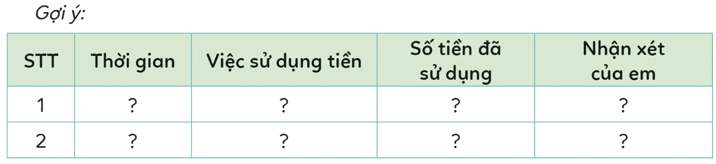
Em hãy thực hiện ghi chép "Nhật kí chi tiêu". Sau đó, tự nhận xét việc sử dụng tiền của bản thân và chia sẻ với các bạn trong lớp.

Slide 18
STT | Thời gian | Việc sử dụng tiền | Số tiền đã sử dụng | Nhận xét của em
1 | 3/4 | Mua đồ dùng học tập | 50 000 đồng | Đây là đồ nên ưu tiên mua
2 | 5/4 | Mua quà sinh nhật tặng mẹ | 50 000 đồng | Có thể lựa chọn một số sản phẩm phù hợp với mẹ và không quá đắt
3 | 6/4 | Mua giày mới | 100 000 đồng | Việc này chưa cần thiết lắm vì đôi giày cũ vẫn đi được
4 | 8/4 | Mua đồ chơi | 20 000 đồng | Việc này nên hạn chế lại
5 | 11/4 | Ủng hộ người dân bị bão lũ | 20 000 đồng | Đây là việc ý nghĩa, nên thực hiện
… | … | … | … | …

Slide 19
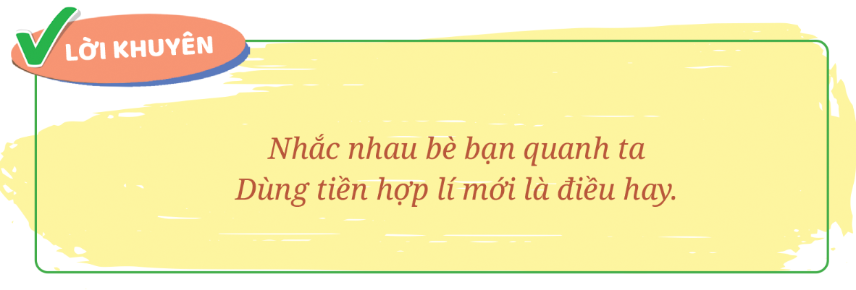

Slide 20


DẶN DÒ
GV ĐIỀN VÀO ĐÂY
GV ĐIỀN VÀO ĐÂY
GV ĐIỀN VÀO ĐÂY
GV ĐIỀN VÀO ĐÂY

Slide 21


